Slide 1
子どもの健康
心身の育ちを保障するために
第4回岐阜県乳幼教育・保育セミナー
第1回 11月4日
岐阜聖徳学園大学短期大学部
大西 薫

Slide 2
本講義の流れ【第1回・第2回】
第1回：子どもの発達から考える暮らしと安全・安心
・病気や感染についての子どもの理解
・データから見る子どもとデジタル機器との関わり
第２回：子どもの生活習慣を改めて考える
・デジタル社会と子どもの健康、メディアとの付き合い方

Slide 3
感染についての子どもの理解 その1
コロナ禍の生活
子どもに手洗いをしたりマスクをつけたりすることの重要性を伝えるために、「ばい菌がうつらないように手を洗おうね」などと伝える
☞普段から耳にする「ばい菌」
4・5歳ですでに「ばい菌がついている」といわれた場所に落ちた食べ物を食べたら病気になると考えていることが報告されている
Kalish, C.W. (1996) Preschoolers’ understanding of germs as invisible mechanisms. Cognitive Development, 11(1), 83-106
Notes:
Kalish, C.W. (1996) Preschoolers’ understanding of germs as invisible mechanisms. Cognitive Development, 11(1), 83-106

Slide 4
感染についての子どもの理解 その２
子どもは伝染性の病気と非伝染性の病気を理解しているのか
アメリカ4歳～12歳までの子どもを対象
伝染性の病気（風邪・水ぼうそう）、非伝染性の病気（喘息・歯痛）、けが（打ち身・骨折）の6つの病気について「どうしてその病気になるのだと思う？」という質問をする
結果、どの年齢の子どもも、けがは外部からの物理的な力などによって引き起こされると理解
病気は、体の内部に原因があって生じると回答
「誰かがばい菌をもっていて、その人が咳をしたからうつった」というようなウイルスの伝染のメカニズムを説明できる子どもは8歳ごろまではほとんどいなかった。可能になるのは、9.10歳ごろ
Notes:
Myant, K.A.,& Williams, J. M.(2005) Children’s Concepts of Health and Illness: Understanding of Contagious Illnesses, Noncontagious Illnesses and Injuries. Journal of Health Psychology, 10(6), 805-819.

Slide 5
続き
喘息の原因について、どの年齢においても原因について上手く説明することができなかった
☞同じように咳をする「風邪」と「喘息」の区別は、小学生頃までは難しい
ばい菌が身体の内部に入っても、すぐに病気が発症するのではなく、潜伏期間があることはまだ幼児には理解されておらず、「すぐに病気になる」と考える傾向がある
☞小学生や大人でも潜伏期間にウイルスが身体内部で増殖するという正確なメカニズムを理解している人は少ない
Myant, K.A.,& Williams, J. M.(2005) Children’s Concepts of Health and Illness: Understanding of Contagious Illnesses, Noncontagious Illnesses and Injuries. Journal of Health Psychology, 10(6), 805-819.

Slide 6
悪い人には悪いことが起こる？
子どもは幼ないほど、病気の原因として「悪い子だから」というような因果応報的な考え方をする傾向があることが報告されている
「いたずらする子は良い子より病気になりやすい？」という質問に、年長児・1年生の70.9％が「はい」と回答。一方、小学4・5年生になると45.9％まで減少
☞「悪いことをした子には悪いことが起こる」という因果応報的な考え方は、幼い子どもにおいて、病気に限らず事故や天災など様々な事象に関してみられることが分かっている
☞子どもたちのこのような考え方には、悪いことをしたら必ず罰せられるという道徳的な教訓を含む、絵本や童話などに触れていることが影響しているのかもしれない
Gratz, R.R., & Pihavin, J. A. (1984). What Makes Kids Sick: Children’s Beliefs about the Causative Factors of Illness. Children’s Health Care,12(4), 156-162.
Notes:
Gratz, R.R., & Pihavin, J. A. (1984). What Makes Kids Sick: Children’s Beliefs about the Causative Factors of Illness. Children’s Health Care,12(4), 156-162.

Slide 7
大人も同じ？
子どもに限ったことではなく、私たち大人も何か良くないことが起きたときに「バチが当たった」と言ったりする
夜中に道を歩いていた女性が暴行を受けたというようなニュースが流れた時に「暗い夜道を歩いていたのが悪い」と、被害者を責めるような言動をすることも
特に、SNSなどの普及により、被害者への誹謗中傷を目にする機会が多くなったといえる

Slide 8
「公正世界信念」という考え方
公正世界（just world)
「人々が受けるに値するものを受けている世界」を指し、公正世界信念とは、我々が公正世界に生きているという信念のことを意味する
このような信念を持っている人は、以下のように考える傾向がある
「世界は公平であり、人はそれぞれに見合った賞罰を受ける」
「努力すればむくわれる世界だ」
「良いことをした人には良いことが起こり、悪いことをした人には悪いことが起こる」
Lerner, M. J., & Miller, D.T.(1978). Just world research and the attribution process: Looking back and ahead. Psychological Bulletin, 85(5), 1030-1051.
公正世界信念を強く持っている人は、自分の周囲で起こる様々な事象を、この仮説に合うように（偏って）解釈する傾向がある
Notes:
Lerner, M. J., & Miller, D.T.(1978). Just world research and the attribution process: Looking back and ahead. Psychological Bulletin, 85(5), 1030-1051.

Slide 9
続き
そのため、何か悪いことが起きた人はそれに見合う悪いところがあると考えてしまう。
自分にもそれが起こりうるのではないか、と不安
→しかし、被害者に落ち度があった、と考えることで、自らの信じる公正世界が保たれ、「自分にはそのような理不尽なことは起こらないはず」と安心できる
このような公正世界信念に基づく考え方は、現在のコロナ禍でもみられる
感染した人
「何らかの落ち度がある」として責める傾向

Slide 10
新型コロナウイルスに感染する人は自業自得？
日本、アメリカ、イギリス、イタリア、中国の人々（400人ずつ）を対象として、新型コロナウイルス感染拡大に関する人々の様々な態度について調査（2021年3月）
「新型コロナウイルスに感染する人は自業自得だと思う」という質問に対して、「非常にそう思う」から「まったくそう思わない」まで6段階で尋ねた
この考えを肯定した人は、アメリカ、イギリス、イタリアの欧米3カ国では2～5％台、中国は3.48％なのに対して、日本では17.25％と、最も高い結果
調査を行った大阪大学の三浦麻子教授（社会心理学）は、2020年1月末から同様の調査を継続して実施。欧米の数値が低い理由を「『そのようなことを言ってはいけない』という宗教的規範が背景にあるのではないか」と推論している
・三浦麻子・平石界・中西大輔・Andrea Ortolani 「新型コロナウイルス感染禍に対する態度の国際比較－『自業自得』『自粛警察』は日本にユニークなのか」日本社会心理学会第61回大会論文集、2020年、199．
・コロナ禍で’変容する私たち’心を動かす「状況の力」を紐解く心理学 https://resou.osaka-u.ac.jp/ja/story/2021/nl85_research01 大阪大学News Letter 2021年9月
Notes:
三浦麻子・平石界・中西大輔・Andrea Ortolani 「新型コロナウイルス感染禍に対する態度の国際比較－『自業自得』『自粛警察』は日本にユニークなのか」日本社会心理学会第61回大会論文集、2020年、199．

Slide 11
子どもへの関わりを考えるもとになる知識（まとめ）
幼児もすでに感染についてある程度の知識があるけれど、そのメカニズムについては、児童期の半ば以降にならないと理解できないこと
幼児から児童期初期には病気の原因について因果応報的な考え方をしやすいこと

Slide 12
大人も子どもも…
日本人の大人も示す傾向が強い感染者への態度は、子どもがもともと持っている「悪い人には悪いことが起こる」という考え方を強化することにつながる
近年は子どもたちによるスマートフォンやタブレットなどの使用が増え、SNS上の情報に子どもが触れる機会が多くなっている（後ほど、データを示します）
・大人がどのような態度を示すのか
・こういった大人の態度により子どもの信念が強化されることをどのように防ぐのか
Notes:
話し合ってみましょう
私たちは、自業自得・因果応報的な考え方をもってしまう傾向が強い
誰もが「決まり」を守ろうとしている中で頑張って生活をしている
テレビ報道やSNSのありかた、日本全国自粛警察
☞バーベキュークラスター
☞感染した「悪い原因」を探し出そうとする
☞そもそも新型コロナウイルス感染症はバーベキューしたら絶対感染するもの？

Slide 13
情報化社会（情報社会）が「子どもの発達」に及ぼす影響を考えてみましょう
良い影響
悪い影響
Notes:
良い影響
いつでも・どこでも・誰とでも繋がれる
多くのデータを保管できる 。ペーパーレス
通勤時間が無くなった。オンライン（オンデマンド）授業は、学生が自分のペースで勉強できるようになった。
悪い影響
誰とでも繋がれることで無責任な行動が起こりやすくなる（誹謗中傷）
一瞬で拡散

Slide 14
こんな相談内容から…
自分に余裕がないときの、怒りの沸点が低くて悩んでいます。もっと寄り添いたい、怒らずに子育てしたいと思っているのに、気づいたらガミガミ母ちゃんになっています。幼稚園でママたちに会っても、このご時世ですので長居はできず、「速やかにお帰りください」と言われるため吐き出す場所がなく、ワンオペが続くと余計蓄積されて結局子どもに矛先がいってしまう負のループです。実家も遠くて帰省もできず、帰省したい気持ちもなくなってきました。孤育てだなぁ…と日々感じています
（まま・ここっと：0歳と4歳のママからの相談）

Slide 15
コロナ禍によって難しくなった連携
子どもの成長を見守るためには、保育者と保護者の連携は不可欠
保護者会
恒例行事の中止・縮小
受け入れ・お迎え短時間
担任と保護者がお互いを理解する機会が新型コロナウイルス感染症によって奪われた

Slide 16
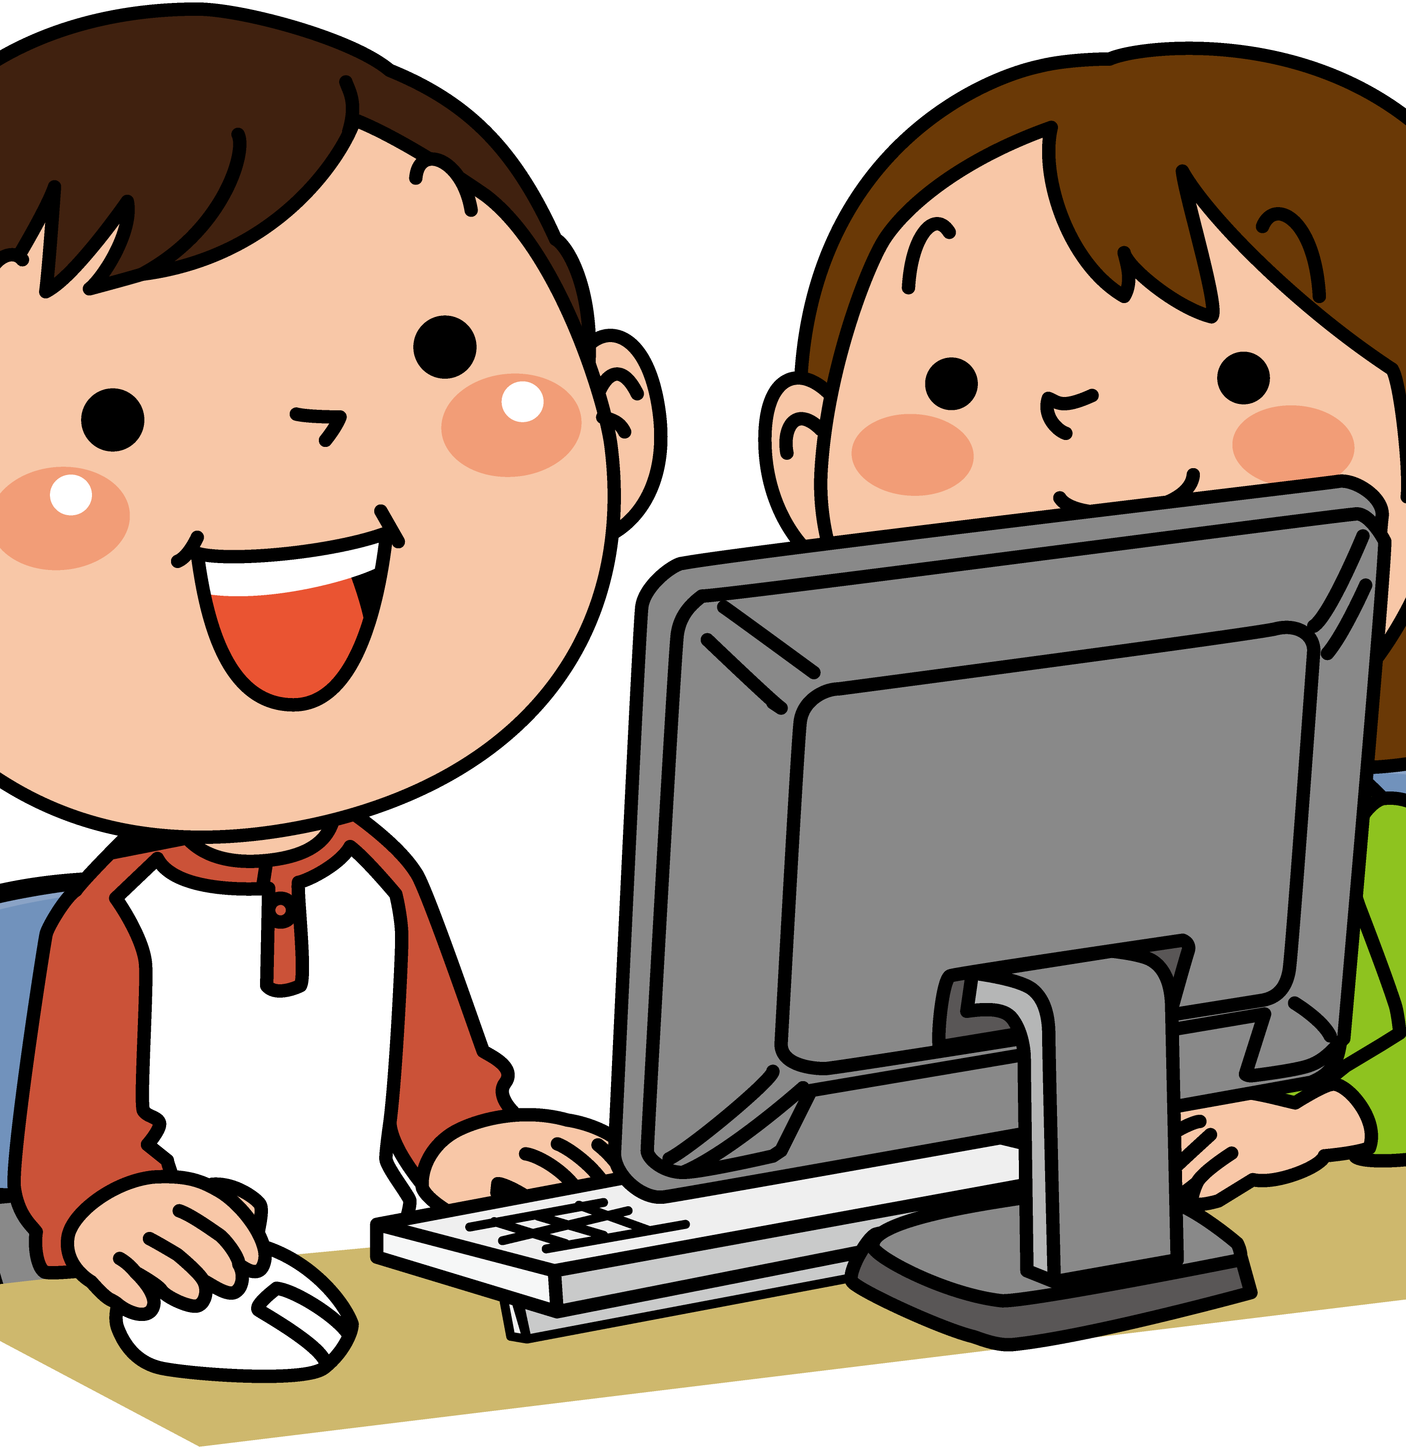
子どもと
ネット環境
（次に進む前にひと休み）
子どものネット利用は進んでる？
ネットってネガティブな側面ばかりなの？
自分なりに予測してみてくださいね！

Slide 17
子どもたちを取り巻くネット環境（0～9歳）①
低年齢層の子供のインターネット利用環境実態調査 調査結果（概要）令和２年4月内閣府
ネット利用状況：
・子どもの57.2%がいずれかの機器でインターネットを利用（年齢上昇と比例）
・スマートフォン(31.2%)、タブレット(27.4%)、携帯ゲーム機(15.1%)が上位
・スマートフォンは、ほとんどの子ども（87.5％）が親と共用で利用
・子ども専用のものは、学習用タブレット（88.1%）、子ども向け携帯電話（78.8%）
ネット利用内容
・動画視聴(89.2%)、ゲーム(59.0%)、知育（言葉、数遊び等）(33.2%)
・動画視聴は全年齢で多い
・ゲームは年齢上昇と対応し、２歳（12.7％）～９歳（76.2％）となっている
・コミュニケーションや情報検索は、７歳（30.0％）から利用割合が大きく増加

Slide 18
子どもたちを取り巻くネット環境（0～9歳）②
低年齢層の子供のインターネット利用環境実態調査 調査結果（概要）
令和２年4月内閣府
ネット利用時間（平日1日あたり）
・平均利用時間は約85分
・平成29年度1月実施の調査から2時間以上の利用者割合は増加
平成29年度 |  | 平成30年度 |  | 令和元年度
平均利用時間 | 2時間以上の割合 | 平均利用時間 | 2時間以上の割合 | 平均利用時間 | ２時間以上 の割合
60.9分 | 18.4％ | 88.0分 | 24.7％ | 84.9％ | 31.3％

Slide 19
子どもたちを取り巻くネット環境（0～9歳）③
低年齢層の子供のインターネット利用環境実態調査 調査結果（概要）
令和２年4月内閣府
ディスカッション資料
年齢別のインターネット利用状況
年齢 | 平均利用時間
2歳（n=71) | 67.4分
3歳 （n=110） | 88.8分
4歳（n=117） | 69.4分
5歳（n=144） | 77.0分
6歳（n=166） | 76.3分
7歳（n=189） | 85.1分
8歳（n=210） | 97.4分
9歳（n=227） | 101分
インターネットの平均利用時間は、
年齢とともに増加傾向

Slide 20
子どもたちを取り巻くネット環境（0～9歳）④
低年齢層の子供のインターネット利用環境実態調査 調査結果（概要）
令和２年4月内閣府
０～９歳の子どもの保護者のうち、ルールを決めているとの回答は81.9％
子どもの年齢が上がるとともに、割合は増加傾向
０～９歳の子どもがスマートフォンを利用する保護者の98.1％は、子どものネット利用を管理
・大人の目の届く範囲で使わせている（90.2％）
・利用する際に時間や場所を指定している（57.1％）
・子どものネット利用状況を把握している（23.9％）
・子ども向けの危機などを使わせている（14.8％）

Slide 21
2歳児の1割超がもう「スマホ依存」①
0歳～6歳の第1子を育てる母親を対象。有効回答数2,272票を調査対象。調査期間は2018年10月
0歳児を育てる母親の34.9％がスマホに触らせたことがあると回答
1歳児以降では63.0％
髙橋良明・久保隅綾・大野志郎（2018）育児とITC－乳幼児のスマホ依存、育児中のデジタル機器利用、育児ストレス、東京大学大学院情報学環 情報学研究 調査研究編、36、197-242.

Slide 22
2歳児の1割超がもう「スマホ依存」②
何を見せているのか？
 | 0歳 | 1歳 | 2歳 | 3歳 | 4歳 | 5歳 | 6歳
youtube | 74.8％ | 71.6％ | 84.7％ | 86.1％ | 85.4％ | 84.9％ | 84.4％
ゲームアプリ | 9.2% | 6.9% | 9.3% | 22.6％ | 26.5％ | 38.1％ | 41.6％
知育アプリ | 10.7％ | 14.7％ | 19.4％ | 23.8％ | 27.3％ | 30.2％ | 28.6％
全年齢で動画投稿サイトの回答が圧倒的に多い

Slide 23
2歳児の1割超がもう「スマホ依存」③
親の不安と期待
スマホに「子守り」をさせたり、育児情報を得たりすることを期待
情報機器に触れることによる心身や脳の発達の悪影響・ポルノや出会い系などの有害サイト・アプリを見てしまうのではないかという不安

Slide 24
2歳児の1割超がもう「スマホ依存」④
スマートフォン利用後の子どもの変化
ディスカッション資料
ポジティブな側面 | （％） | ネガティブな側面 | （％）
様々な情報に触れることで知識が増えた | 47.9 | 見る情報が偏りがちになった | 24.1
楽しそうにしていることが多くなった | 47.0 | 子どもとのコミュニケーションが減った | 16.6
様々な情報に触れることで視野が広がった | 38.3 | 娯楽目的に利用するばかりで勉強しなくなった | 10.5
ことばの発達が促進されたように思う | 33.6 | 睡眠時間の減少、昼夜逆転など生活習慣が乱れるようになった | 9.8
子どもとのコミュニケーションが増えた | 24.5 | 使いすぎて健康が損なわれた（視力の悪化、運動不足、肥満など） | 9.0
分からないことをすぐにネットで調べる習慣がついた | 13.2 | ネットの情報に頼りきりになり自分で考えることをしなくなった | 8.2
自ら情報発信することで自己表現が積極的になった | 13.0 | ことばの発達が遅れたように思う | 4.5
学習用サイトやアプリを利用することで勉強がはかどるようになった | 11.7 | 子どもの人間関係が見えにくくなった | 4.4
友だちと直接交流する機会が増えた | 5.9 | 友だちと直接交流する機会が減った | 4.0
既存の友だちとの関係がさらに深まった | 5.8
ネットを通じて新たな友達関係が生まれた | 3.3
Notes:
子どもがスマートフォンに触れている人（N=1409 )に対して「あてはまる」「ややあてはまる」「あまりあてはならない」「あてはまらない」の4択
そのうち、「あてはまる」「ややあてはまる」と答えた人

Slide 25
2歳児の1割超がもう「スマホ依存」⑤
スマホ依存判定項目
スマホ依存判定項目ごとの該当率 | （％）
すぐにスマートフォンを使いたがる | 55.5
必要もないのに、いつまでもダラダラスマートフォンをいじっている | 13.6
やめようね、と言ってもスマートフォンをやめない | 39.1
スマートフォンを取り上げると機嫌が悪くなる | 46.7
決めた時間以上にスマートフォンをいじってやめられない | 27.4
スマートフォンに夢中で約束を破ったり、食事をとらなかったりすることがある | 16.7
スマートフォンをしていたのに、していなかったフリをすることがある | 7.5
時間つぶしのためにスマートフォンをいじっている | 24.9
橋元（2018）によると、この8項目基準のうち、5項目以上に「あてはまる」と答えた場合、スマホ依存傾向が疑われる乳幼児としている。
Notes:
スマートフォンを見せたり、使わせたりしていると答えた人（N＝1409）の母親が自分の乳幼児に関して判断した結果
Young, K S. (1998) Internet Addiction:The Emergence of A New Clinical Disorder. CyberPs
ychology and Behavior, Vol.1,No.3,237-244.

Slide 26
2歳児の1割超がもう「スマホ依存」⑥
調査対象全体（N=2272）を分母に、スマホ依存傾向者数のを分子として割合を算出
依存傾向者率は0～6歳全体では11.6％
年齢別
・0歳（1.9％）
・1歳（9.9％）
・2歳（13.3％）
・3歳（14.5％）
・4歳（14.2％）
・5歳（12.3％）
・6歳（14.9％）
2017年度総務省「情報通信メディアの利用時間と情報行動に関する調査」より
ネット依存率（かっこ内は2020年）
10代：20.1%（→14.1％）
20代：7.4％（→8.9％）
30代：4.2％（→5.2％）
母親の依存傾向者率は12.7％。相関の結果、母親のスマホ依存傾向度が高ければその子の依存傾向度も高い

Slide 27
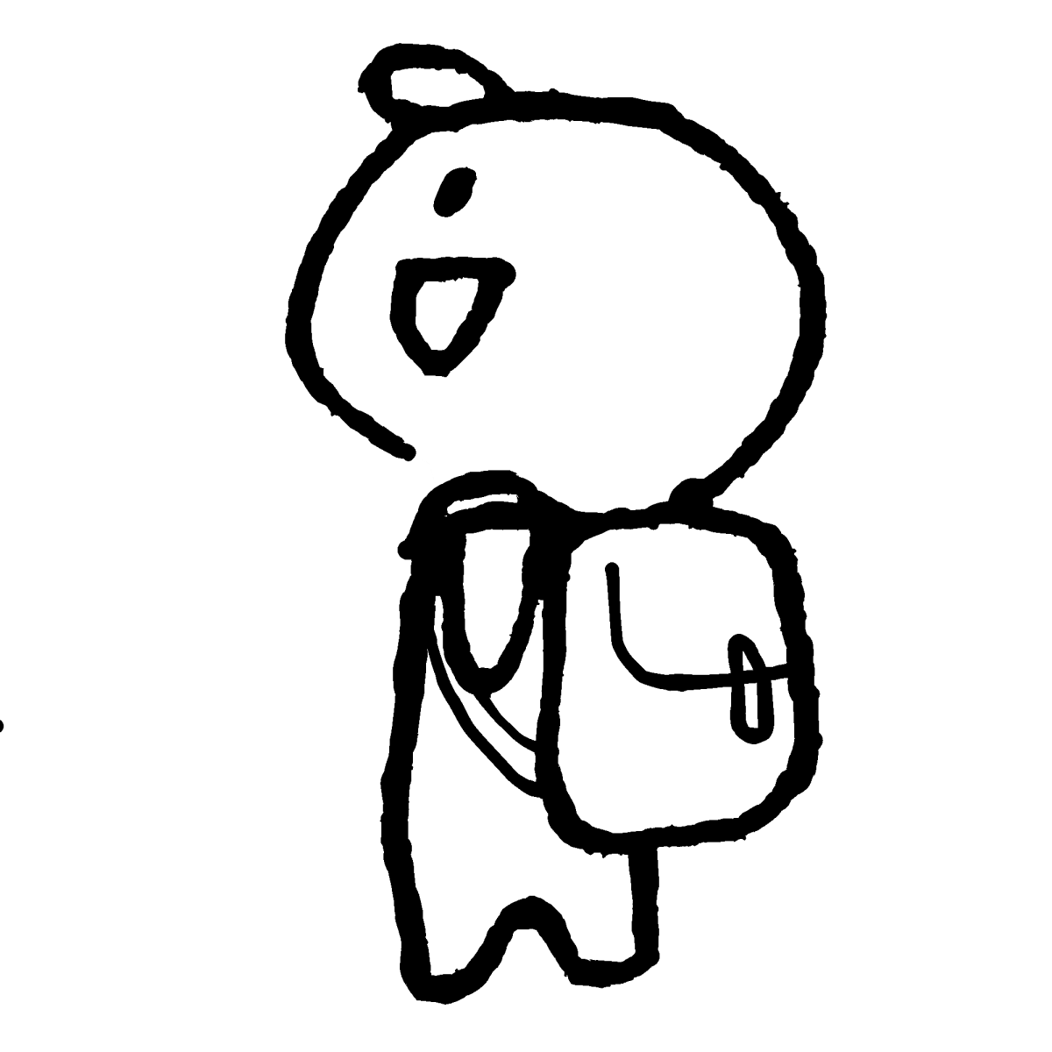
メディアの子どもへの悪影響
講義内容にショックを受けている方もいらっしゃるかもしれません。
今いる場所から6メートル離れた場所を20秒見てください。眼精疲労に効果があると言われています。

Slide 28
メディアの子どもへの悪影響
（1）暴力・攻撃性：メディアの暴力シーンへの曝露，暴力的なゲーム使用は攻撃的行動を増大させ，暴力に対する罪悪感を麻痺させる（脱感作） ＊
（2）運動不足・肥満：長時間の視聴は運動不足を助長し，肥満・体力低下を招く ＊
（3）性の問題：メディアでの早期からの過激な性表現への接触が，性行動の低年齢化や問題を引き起こす
（4）喫煙，酒，違法薬物：メディアで繰り返し見ることがその使用を促す
（5）学業成績：長時間視聴は学業成績の低下と関連する ＊
（6）行動・心理：視聴時間は注意欠陥問題や自尊心の低下と関連する
（7）睡眠：長時間視聴は睡眠時間を減少・不規則にし，睡眠の質にも影響する。光はメラトニン分泌抑制に作用し体内時計の乱れを引き起こす（ブルーライトはその作用が強い） ＊
（8）成人期の健康への影響：小児期の視聴時間が成人期の運動不足・肥満・喫煙・高コレステロール血症・高血圧と関連する ＊
（9）依存・ネットいじめ：ゲームなど報酬系の依存（嗜癖）に加えて，SNS（social networking service）へのつながり依存，ネット上でのいじめは世界中で問題となっている
（10）脳への影響：神経細胞は筋肉細胞と似て使わないと機能が低下する。考える時間を奪われることによって思考力全体が低下する懸念がある
佐藤和夫 (2018). ITの功罪 : 電子メディアの子どもへの影響とその対応,小児保健研究 77(1): 18 -22.
（第64回日本小児保健協会学術集会 教育講演より）

Slide 29
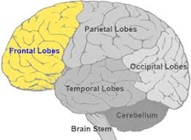
暴力的なメディアの長期的影響
思考・判断・行動制御
被験者：青年（13～17歳）
・破壊的行動障害（DBD）28名
・統制群28名
実験内容：
・暴力的メディア（テレビ，ビデオゲーム）への暴露状況
・カウンティングストループ（CS）課題
・課題実施中の脳血流量測定（fMRI）
結果：
・DBD群は，統制群よりも有意に前頭葉の働きが弱い
・前頭葉の活性状況は，暴力的メディアへの暴露状況と関連
→統制群の中でも暴力的メディアへの暴露が強いグループは， DBD群と類似
Mathews et al., (2005). Media Violence Exposure and Frontal Lobe Activation Measured by Functional Magnetic Resonance Imaging in Aggressive and Nonaggressive Adolescents, Journal of Computer Assisted Tomography. 29(3):287-292.
Notes:
ストループ効果：文字意味と文字色のように同時に目にする二つの情報が干渉しあう現象
例えば色名を答える場合、青インクで書かれた「あか」の色名（「あお」）を答える方が時間がかかる
文字の意味を答える質問を行った場合、赤インクで書かれた「あか」の意味を答える場合よりも、青インクで書かれた「あか」の意味（「あか」と答える場合のほうが時間がかかること→逆ストループ効果
古典的なストループ課題は単語と色が一致 (赤色で書かれたあか) した場合や、不一致 (青色で書かれたあか) した場合において、その単語の色を答える課題である。この時ヒトの単語を読む能力が、単語の色を正しく答えようとする際に干渉を引き起こすため、競合が起きる。この課題の派生として、中立的な刺激 (4回呈示される"犬") や干渉を及ぼすような刺激 (4回呈示される"三") の呈示回数をボタン押しで答えるカウンティング・ストループ課題がある。

Slide 30



暴力的な内容を含むゲームの使用と攻撃性
暴力的なゲームは子どもの攻撃性を高めるのか？
暴力的なゲームを使用した時間が長いほど，攻撃的な行動や思考を行いやすい傾向
被験者：
青年22名（18～29歳, 男性12名，女性10名）
実験内容：
・暴力的ゲームと非暴力的ゲームのどちらかで約1ヶ月間（計16時間）遊ぶ
・遊ぶ前，遊んだ後（1週間，3ヶ月後）に脳波と攻撃性（質問紙）を測定
・脳波測定時は表情写真を呈示して表情認知時の事象関連電位を分析
Tamamiya, Y., Matsuda, G., & Hiraki, K. (2014). Relationship between Video Game Violence and Long-Term Neuropsychological Outcomes. Psychology, 5, 1477-1487

Slide 31
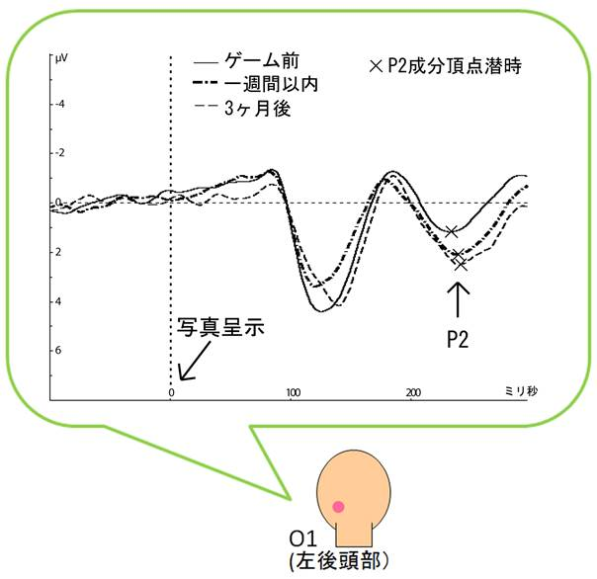
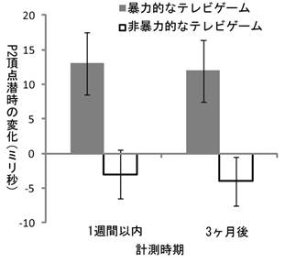
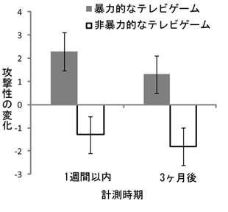
事象関連電位成分であるP2成分の頂点潜時の変化。ゲーム開始前からゲーム終了1週間以内と3ヶ月後それぞれの変化を示し、値が大きいほど脳活動が遅延していることを表す。
ゲーム開始前からゲーム終了1週間以内と3ヶ月後それぞれの変化を示し、値が大きいほど攻撃性が増加していることを表す。
・怒り顔の認識に時間がかかることを示唆
・直後だけでなく，３ヶ月後も保持
・暴力的なテレビゲームの影響：表情認知には長期的。攻撃性には短期的。
※結果の一般化にはさらなる研究が必要

Slide 32
「スクリーンタイム」と「過食」の関係
スクリーンタイムとは？
☞パソコン・スマートフォン・テレビ・ゲーム・アプリなど、スクリーンの前で過ごすこと
9～10歳の時点でスクリーンタイムの長い子どもたちは、1年後に過食や肥満になる可能性が高い（トロント大学；カナダ・カリフォルニア大学；アメリカによる研究より）
ソーシャルメディアに費やす時間が1時間増えるごとに1年後に過食になるリスクが62％高くなる
テレビ・ビデオ・映画・ストリーミング視聴が1時間増えるごとに過食になるリスクは39％高くなる
☞メディアの視聴やスマートフォンの使用について、家庭で話し合う時間を持つことが大切
Contemporary screen time modalities among children 9-10 years old and binge-eating disorder at one-year follow up : A prospective cohort study (International Journal of Eating Disorders May,2021)

Slide 33
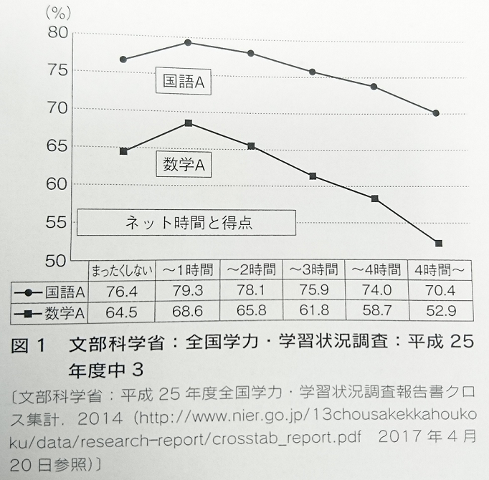
ネット利用と学力：中学生3年生の場合
「普段（月曜日から金曜日），１日当たりどれくらいの時間，携帯電話やスマートフォンで通話やメール，インターネットをしますか（携帯電話やスマートフォンを使ってゲームをする時間は除く）」の回答を集計
（1）利用時間が短い方が学力が高い傾向
（2）「まったくしない」は，「～2時間」と同程度
竹内和雄 (2017). 不登校，学業不振からみる，スマホ時代の子どもたち, チャイルドヘルス, 20(7), 63-66.

Slide 34
（2）の結果に対する解釈
教員の解釈
「まったくしないのは貧困家庭の子どもたち。貧しいから勉強どころじゃない」
「貧困家庭は逆に早くからスマホを子どもに持たせる場合が多い」
「親の収入と子どものスマホ所持率は反比例している印象がある」
「貧困層は忙しいから子どもに子守代わりにスマホを持たせている」
高校生の解釈
「1時間以下が一番点数が高いのは納得できる」
「“1時間しかしない”じゃなくて“1時間でやめられる”ってこと」
☞「自分で時間管理ができる生徒が一番」

Slide 35
さらに高校生の解釈
「まったくしないとストレス発散できないし，友だちともうまくやれない」
「わからない問題があっても，ネットで調べられない」
「中3になってもネットもやらせてもらえてないのはオカンのいいなり」
「それか，怖いオカンが無理矢理1時間でやめさせる」
「受験のときはしょうがない。子どももわかっているはず」
「中3で4時間以上なんて自殺行為」
「そういう生徒は親が無理矢理，軌道修正するべき」
→適切な時に介入することも大人の責任なのでは？

Slide 36
眼への影響
ネットを利用する機器ではほとんどがLEDを使用ブルーライト（波長400～500nmの）成分を含む
ブルーライトの全身的・精神神経的作用：
①体内時計のリセット・メラトニン調節
②覚醒
③頭痛・眼痛
携帯端末でのネット閲覧はメラトニン分泌が抑制される
メラトニン：脳の奥深くにある「松果体」という器官から分泌されるホルモンの一種。 体内のメラトニンの量が増えると眠くなるため、 睡眠促進ホルモンとも。メラトニンの分泌が抑制されると睡眠障害につながる。
綾木雅彦・坪田一男 (2017). 眼科医からみたインターネットの諸問題, 精神医学, 59(1), 31-36

Slide 37
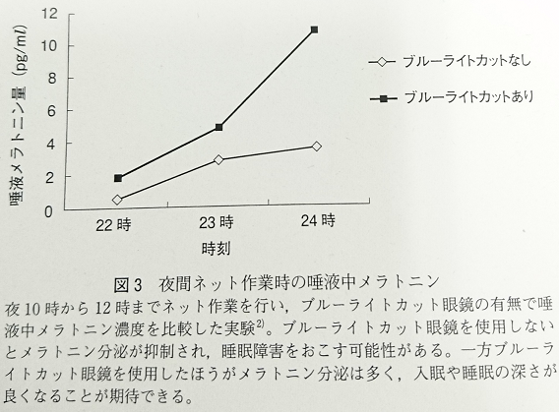
眼への影響
ブルーライトカットメガネの効果はある？
綾木雅彦・坪田一男 (2017). 眼科医からみたインターネットの諸問題, 精神医学, 59(1), 31-36
.

Slide 38
眼への影響
子ども特有のネット問題
・眼球と脳が発達途上であるため
・眼の光透過性が成人より非常に高いため
①睡眠障害
夜間のネット視聴 →メラトニン分泌抑制 → 睡眠障害
光透過性が高いため，抑制効果が強い
②近視進行
夜間のブルーライトは近視を進行させる（昼間は抑制）
→子どもの夜間ネット視聴は健康に負の影響
※より詳細な検討が必要
綾木雅彦・坪田一男 (2017). 眼科医からみたインターネットの諸問題, 精神医学, 59(1), 31-36

Slide 39
「ブルーライト」を抑えるメガネ
子どもの使用に意見書（令和3年4月14日）
日本眼科学会・日本眼科医会・日本近視学会・日本弱斜視学会・日本小眼科学会・日本視能訓練士協会
一般に販売されているブルーライトカット眼鏡はデジタル端末使用時の睡眠障害や眼精疲労の軽減、また眼球への障がいを予防すると謳っている
体内時計とブルーライトとの関係についての知見
☞夜遅くまでデジタル端末の強い光を浴びると睡眠障害をきたす恐れ
↓
夕方以降にブルーライトをカットすることは一定の効果が見込まれる

Slide 40
「ブルーライト」を抑えるメガネ
子どもの使用に意見書（令和3年4月14日）
日本眼科学会・日本眼科医会・日本近視学会・日本弱斜視学会・日本小眼科学会・日本視能訓練士協会
その他の点はエビデンスに乏しい
①デジタル端末の液晶画面から発せられるブルーライトは、曇天や窓越しの自然光よりも少なく、網膜に障害を生じることはないレベルであり、いたずらにブルーライトを恐れる必要はない
②小児にとって太陽光は、心身の発達に好影響を与える。なかでも十分な太陽光を浴びない場合、小児の近視進行のリスクが高まる
Duarte IA, et al. Ultraviolet radiation emitted by lamps, TVs, tablets and computers: are there risks for the population? Anais Brasileiros Dermatologia 2015;90:595–597
Eppenberger LS, et al. The role of time exposed to outdoor light for myopia prevalence and progression: A literature review. Clinical Ophthalmology 2020;14:1875-1890

Slide 41
続き
ブルーライトカット眼鏡の装用は、ブルーライトの暴露自体よりも有害である可能性が否定できない
③最新の米国一流科学雑誌に掲載されたランダム化比較実験では、ブルーライトカット眼鏡には眼精疲労を軽減する効果が全くないと報告されている
④体内時計を考慮した場合、就寝前ならともかく、日中にブルーライトカット眼鏡をあえて装用する有効性は根拠に欠ける。産業衛生分野では、日中の仕事は窓際の明るい場環境下で行うことが奨められている
American Academy of Ophthalmology. Should You Be Worried About Blue Light? https://www.aao.org/eye-health/tips-prevention/should-you-be-worried-about-blue-light
Singh S, et al. Do blue-blocking lenses reduce eye strain from extended screen time? A double masked, randomized controlled trial. American Journal of Ophthalmology, doi: 10.1016/j.ajo.2021.02.010. Online ahead of print.
Lowden A, et al. Working Time Society consensus statements: Evidence based interventions using light to improve circadian adaptation to working hours. Industrial Health 2019 ;57 :213-227 https://www.ncbi.nlm.nih.gov/pmc/articles/PMC6449639/
Notes:
https://www.aao.org/eye-health/tips-prevention/should-you-be-worried-about-blue-light

Slide 42
以上のことから、小児にブルーライトカット眼鏡の装用を推奨する根拠はなく、むしろブルーライトカット眼鏡装用は発育に悪影響を与えかねない
一般に対して慎重に考えるよう訴えている

Slide 43
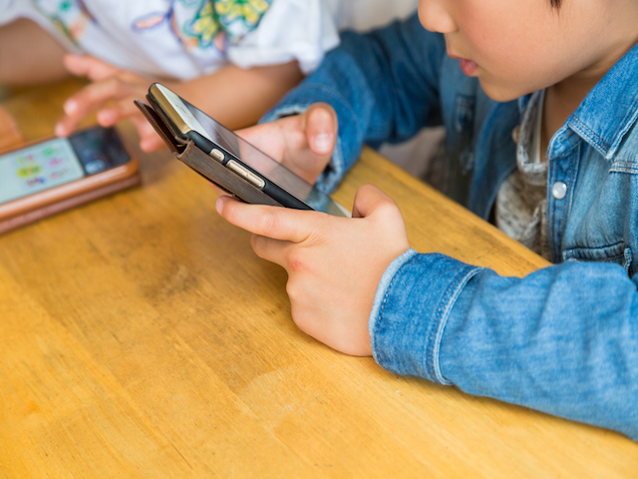
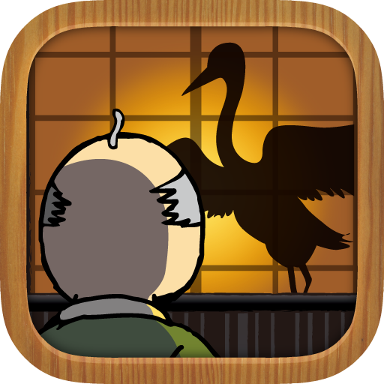
身体発育への影響
子どもの健康と安全を守るために大人がするべきことを改めて考えていきます

Slide 44
本日のディスカッションに向けて
フォームへの回答をお願いします。
https://docs.google.com/forms/d/e/1FAIpQLSfquliPJ0uIbtgvh0pR73aMQKzvjw3BKyxlM5YRh7klpglFGw/viewform?usp=sf_link

Slide 45
身体発育へのさらなる影響
睡眠障害の問題（質と量）は，生活リズム，成長ホルモンの分泌と関連
睡眠が不十分 → 成長ホルモンの分泌減少
→脂肪分解抑制 → 肥満
（他にも，高コレステロール血症，高血圧等）
メディア接触過剰とセロトニンの機能不全の可能性
夜型生活習慣，テレビゲーム等バーチャルな世界に浸りすぎると機能が低下
→ イライラなど精神的に不安定に
⇔朝の光を浴びる，深呼吸や体を動かす→活性化
中島匡博 (2017). 子どもとメディア―心身への影響と関わり方, 精神医学, 59(1), 37-43.
Notes:
中島匡博 (2017). 子どもとメディア―心身への影響と関わり方, 精神医学, 59(1), 37-43.

Slide 46
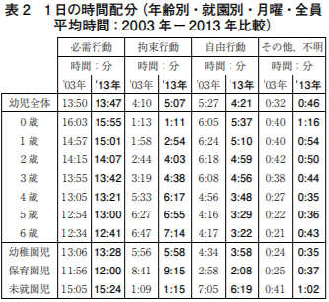
生活時間は限られている
幼児が1日の中で自由に使える時間は約3時間半～5時間半程度
“可処分時間”をいかに有効活用できるか
＝発達に必要な活動に使えるか
・対人的コミュニケーション
・手先・体全体を使った遊び
・絵本
・外遊び
中野佐知子 (2013). 幼児のテレビ視聴時間の減少とその背景―幼児生活時間調査 2013―NHK放送文化研究所

Slide 47
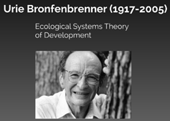
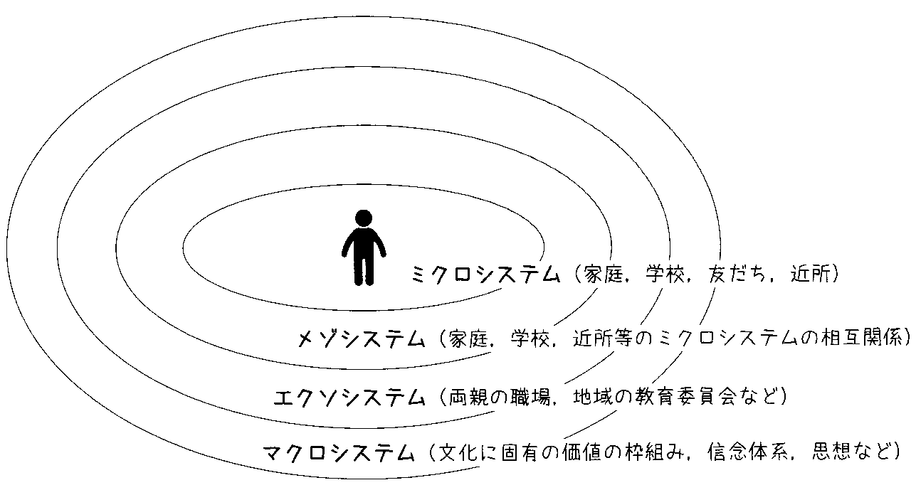
社会や文化の産物としての発達
入れ子構造で人を取り巻く生態学的環境
社会・文化 ⇔ 個人の発達（ブロンフェンブレンナー, 1996）
Notes:
人がその環境を受け止める受け止め方や環境に対処する仕方の継続的な変化
生態学的環境：マトリョーシカのように入れ子構造になっている
ミクロシステム（マイクロシステムともいう）：発達しつつある人が経験する活動、役割、対人関係のパターン
メゾシステム：発達しつつある人が積極的に参加している二つ以上の行動場面間の相互関係からなる（子どもにとっては家庭と学校と近所の遊び仲間との間にある関係、大人なら家族と職場と社会生活との間にある関係
エクソシステム：幼い子どものエクソシステム→両親の職場、きょうだいの通っている学級、両親の友人のネットワーク、地域の教育委員会の活動など
マクロシステム：文化全体

Slide 48
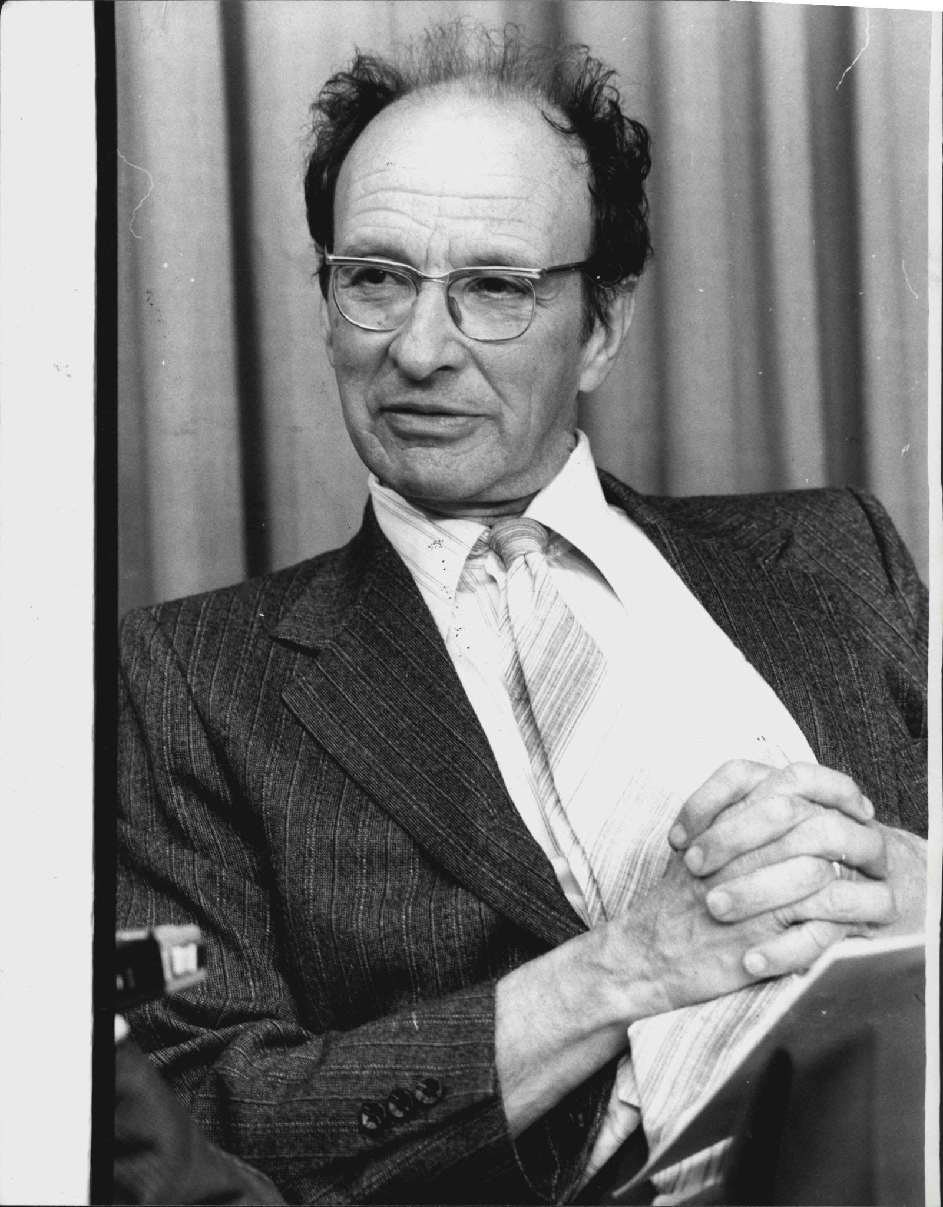
家族システムは社会や文化というさらに大きなシステムの一部
ブロンフェンブレンナー（Bronfenbrenner,U.)
発達の研究を「人とシステムの複雑な相互作用」で考える。
人の発達を取り巻く環境について整理し、生態学的システム理論としてまとめた
家族に何か問題が生じても、その原因を1つに特定することは非常に困難。例：子どもの問題行動に対して「親の愛情不足」と、原因と結果を直線的に結びつけようとする直線的因果律を用いがち。
実際は複数・複雑な関係の中で問題が生じている
システム・・・まとまり

Slide 49
生態学的システム理論からいえること
特定の発達過程は、その人物の周囲にいる親、友達、園、学校、職場、文化などから受ける影響の結果
子どもの発達には、子どもそのものの影響のみではなく、
その子の置かれている環境も大切
☞子どもの家族や地域のコミュニティーへの関与の大切さ
☞家族へのサポート親教育

Slide 50
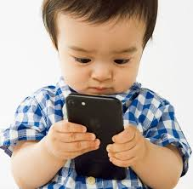
子どもはメディア利用を自己管理できるのか？
現代は，子どもが生まれる前から，メディアによって複雑に入り組んだ社会システムができあがっている。
☞子どもは，この世界に産み落とされ，この世界から圧倒的な影響を受ける存在
⇔刺激の多い，興味を引く対象物（メディア）に夢中に
どうやって，メディアへの好奇心を抑えて，発達に必要な活動を選択するのか？
・対人的コミュニケーション
・手先・体全体を使った遊び
・絵本
・外遊び
Notes:
潜在的に発達的に有益な活動→遊ぶことや読むことを犠牲にして使われる時間

Slide 51
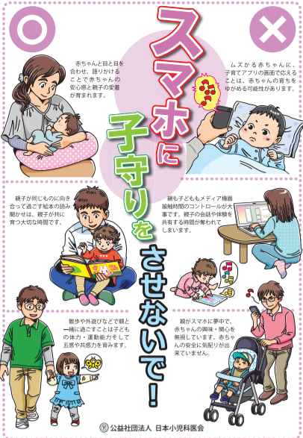
実は，大人だってこの力に抗うことは難しい
子どもとメディア﹂の問題に対する提言
①２歳までのテレビ・ビデオ視聴は控えましょう。
②授乳中，食事中のテレビ・ビデオの視聴は止めましょう。
③すべてのメディアへ接触する総時間を制限することが重要です。１日２時間までを目安と考えます。
④子ども部屋にはテレビ，ビデオ，パーソナルコンピューターを置かないようにしましょう。
⑤保護者と子どもで，メディアを上手に利用するルールをつくりましょう。
（2014年，日本小児科医会 子どもとメディア対策委員会）

Slide 52
WHO：子どもの身体活動、睡眠に関するガイドライン
一日を通して最低180分のさまざまな身体活動を行うべき（多いほうがよい）
長時間の座位は避けるべき。1歳児はスクリーンタイム（テレビ・ビデオ鑑賞・コンピューターゲームなど）は推奨されない。
2歳児のスクリーンタイムは1時間を超えるべきではない（少ないほうがよい）。座位のときは、読み聞かせなどをすることが推奨される
一定の睡眠・起床時間で11～14時間の質の良い睡眠（お昼寝を含む）をとるべきである

Slide 53
WHO：子どもの身体活動、睡眠に関するガイドライン
1歳以下
・１日数回は様々なし身体運動を行うべき
・まだ動けない子に関してはうつぶせなどの体勢を最低1日30分はとるべき
・1回1時間以上、おんぶ・だっこひも、ベビーカーなどに拘束されないように
・スクリーンタイムは推奨しない。座っているときはcaregiver（；保育者・お世話する人）が読み聞かせなどをすることを推奨
・0-3か月：14～17時間
4-11か月：12～16時間の質の良い睡眠（お昼寝含む）

Slide 54
WHO：子どもの身体活動、睡眠に関するガイドライン
3-4歳
・1日を通して最低180分の様々な身体活動（そのうち60分は中程度から激しい運動）
・1回1時間以上、ベビーカーや椅子などに拘束されないようにし、長時間の座位は避けるべき。スクリーンタイムは1時間を超えるべきではない（少ないほうがよい）。座っているときはcaregiver（；保育者・お世話する人）が読み聞かせなどをすることを推奨
・一定の睡眠・起床時間で10～13時間の質の良い睡眠（お昼寝を含む）をとるべき

Slide 55
従来のメディアと違う iPad:タッチスクリーン
2歳未満の子どもが使用する3つの異なるデバイスの機能の比較
特徴 | 伝統的なおもちゃ | タッチスクリーン | テレビ・ビデオ
反応性 | ✓ | ✓
相互作用（対話性） |  | ✓
調整可能性 |  | ✓
プログレッシブ |  | ✓
共同注意の促進 | ✓ | ✓
携帯性 | ✓ | ✓
3次元性 | ✓
大人が子どもに本を読むという単純な行為には、
7つの機能全てがある
iPadはテレビやビデオ、
伝統的なおもちゃよりも優れている？
Dimitri A．Interactive Media Use at Younger Than the Age of 2 Years. Time to Rethink the American Academy of Pediatrics Guideline? JAMA pediatrics 168(5) 399-400,2014 .
Notes:
反応性：子どもが行うことに応答できるか
対話性：子どもが行ったアクションに基づいて子どもからの反応を促すことができるかどうか
調整可能性：デバイスが子どもの特殊性（年齢、指定された好みなど）に基づいて異なる動作をすることができるかどうか
プログレッシブ：最後に中断したところから開始し、理解が深まるにつ入れて複雑さを待つことができるか
共同注意の促進：大人と子どもが互いに対話できるようにしたり、促進したりすることができるか
携帯性：デバイスを持ち運び、様々な場所ですぐに利用できるようにするのがいかに簡単か
3次元性：子ども自身の手でデバイスを操作することにより、空間全体でデバイスを操作できる

Slide 56
iPadを行う時間・・・子どもの発達にとって不可欠な活動の代わりになってしまう可能性
レストランで家族が一緒にいても、各メンバーは自分のデバイスに目を凝らす
☞家族のかかわりの機会がますます少なくなる
従来のメディア利用からiPadやタブレット端末に代わる可能性
☞受け身ではなく「やった！」という応答性を持つ
☞子どもが画面に触れて何かを起こすことから得られる喜びは、啓発的であり、潜在的に中毒性がある
子どもたちの貴重な数時間の目覚めの時間には、やるべきことがたくさんあり、経験することによって身に付ける（learned)ことはたくさんある。

Slide 57
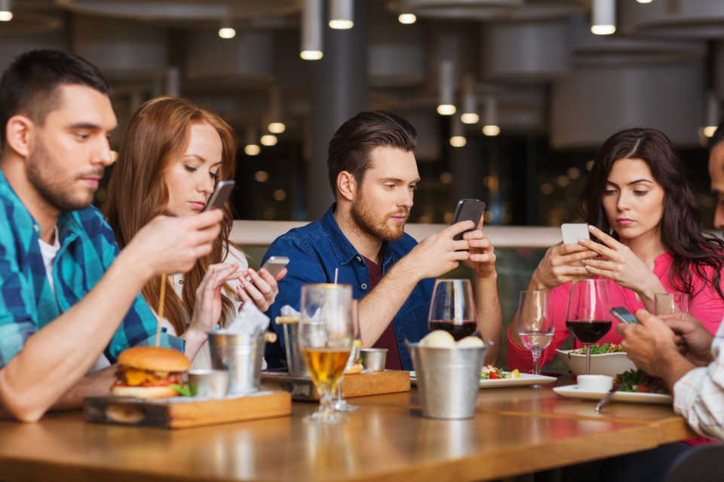
これはマナー違反？
それとも可処分時間の有効活用？

Slide 58
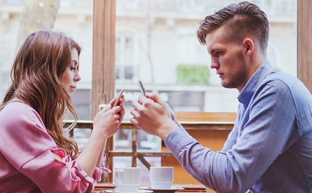
これはマナー違反？
それとも可処分時間の有効活用？

Slide 59
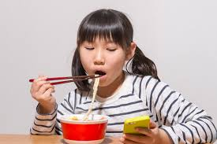
これはマナー違反？
それとも可処分時間の有効活用？

Slide 60
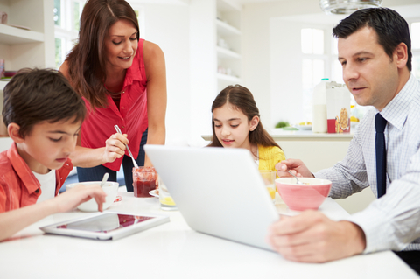
これはマナー違反？
それとも可処分時間の有効活用？

Slide 61
情報社会における子どもの発達の難しさ
メディアに囲まれた現代において，個人の「可処分時間」を，必要な「能力を伸ばすのに必要な活動」に用いる時間はあるのか？
発達の大原則（浜田寿美男）
人は手持ちの能力を最大限に使っている中で，次の新しい能力が伸びてくる（伸びないことももちろんある。）
様々な能力を最大限に使う場はあるのか？
（指先・目・頭だけに，偏っていないか？）
あったとして，それを子どもは選び取れるのか？
大人は子どもに必要な環境を用意できるのか？

